Slide 1
TÁMOP-5.4.10-12/1-2012-0001 A Szociális képzések rendszerének modernizációja c. kiemelt projekt eredményei

Slide 2
Miről fogunk hallani?
- A projekt indokoltsága
- A projekt céljai
- Az alprojektek főbb tevékenységei
- A kidolgozott képzési programok, oktatói és hallgatói segédanyagok
- 1. alprojekt: Szociális szakmai továbbképzések
- 2. alprojekt: Szakmaközi együttműködés képzései
- 3. alprojekt: Interprofesszionális vezetőképzés
- 4. alprojekt: GyermekvédelmI Képzési programok
- Közvetlen hatások

Slide 3
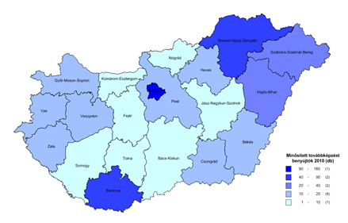
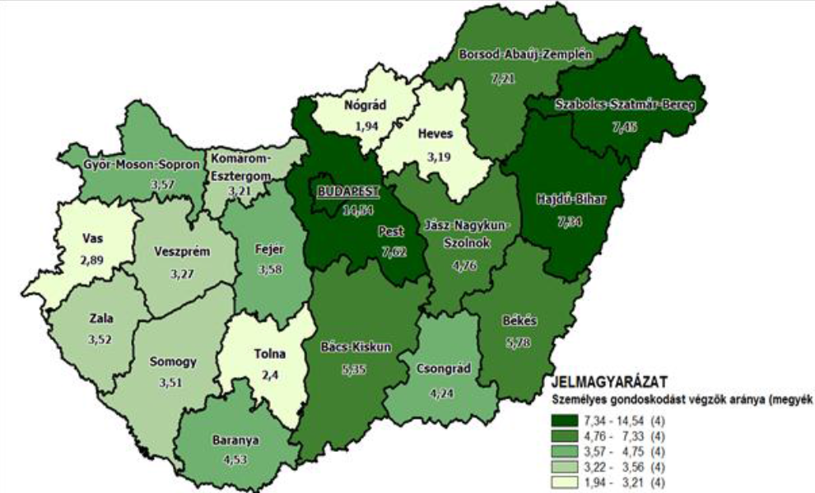
A projekt indokoltsága
• Kiszolgálatlan továbbképzési igények, kereslet-kínálat közti differenciák,
területi és ellátási területenkénti kiegyenlítetlenség
• Működési nyilvántartás rendszerének hiányosságai
• A szakmaközi együttműködésre épülő továbbképzési programok hiánya
• Vezetőknek szóló továbbképzések hiánya
• Jelentős változások a gyermekvédelmi ellátórendszerben
Notes:
- Az ágazat aktivizálása: két térkép összehasonlítása – látható, hogy sok erősebb zöld árnyalatból (foglalkoztatás) is halvány kék (akkreditált továbbképzések száma a megyében) lett. Vagyis: az ország közepén egy széles sáv látszik. Biztosítani kell a képzések helyi elérhetőségét, így az aktivitás/érdeklődés/szakmai identitás is erősödhet azokon a területeken is, amelyet egyes településkutatók belső periférikus résznek is hívnak.

Slide 4
A projekt céljai I.
• A 9/2000.(VIII.4.) SzCsM rendelet által szabályozott szociális továbbképzési rendszer modernizációja
- A szociális és gyermekvédelmi/gyermekjóléti ágazatban dolgozók szakmai felkészültségének erősítése
- A továbbképzési rendszer alapját képező működési nyilvántartás korszerű alapokra
történő áthelyezése
• Erősödjön a szociális ellátórendszerek szakmaközi együttműködése a humán közszolgáltatások mentén
- Szakmaközi együttműködésen alapuló továbbképzési programok kidolgozása

Slide 5
A projekt céljai II.
• A szociális és gyermekvédelmi vezetőképző továbbképzési rendszer alapjainak lefektetése
- A szociális és gyermekvédelmi ágazat vezetőinek és ágazat irányításában dolgozók
kompetenciafejlesztése
• A befogadó szülői ellátás képzési, továbbképzési programjainak átdolgozása/kifejlesztése
- A helyettes szülők, nevelőszülők (különös tekintettel a romák) felkészültségének és létszámának növelése
- A befogadó szülőket segítő szakemberek, a hivatásos és gyermekvédelmi gyámok felkészültségi szintjének emelése
- A gyermekvédelmi gondoskodásban élők vérszerinti szülei részére a rendezett családi élethez és a gyermekneveléshez szükséges kompetencia fejlesztő programok indítása

Slide 6
Az alprojektek főbb tevékenységei
1) Kérdőíves igényfelmérés a kifejlesztendő tananyagtartalmakra, képzési igényekre vonatkozóan
2) Szakértők bevonásával zajló tananyagfejlesztés
3) A programok minősítése/engedélyeztetése
4) Megyei információs napok és együttműködési
fórumok
5) Képzők képzése-szakmai felkészítő napok
6) Képzések

Slide 7
A kidolgozott képzési programok, oktatói és hallgatói segédanyagok I.
49 db 40 órás szakmai továbbképzés a szociális
és gyermekvédelem területén dolgozó szakemberek számára
16 db 50 órás interprofesszionális készségeket
fejlesztő és a szakmaközi együttműködés gyakorlatát erősítő képzés
1 db 300 órás interprofesszionális vezetői készséget fejlesztő és ezen szemlélet szerinti vezetői tevékenységet fejlesztő képzés

Slide 8
A kidolgozott képzési programok, oktatói és hallgatói segédanyagok II.
1 db OKJ szerinti 500 órás nevelőszülő képzés
2 db a befogadó szülői ellátást segítő szakemberek szakmai és továbbképzése
2 db a gyermekvédelmi gyámok képzésére és továbbképzésére
1 db helyettes szülők képzési programja
1 db a hivatásos nevelőszülők képzési programja
1 db képzés a nevelőszülők továbbképzésére
1 db a vérszerinti szülők kompetencia fejlesztő programja

Slide 9
Szociális szakmai továbbképzések 1. alprojekt
Kik jelentkezhettek?
A jogszabályban meghatározott ellátotti területek valamelyikén tevékenykedő, továbbképzésre kötelezett személyes gondoskodást végző személyek
- idősek szociális ellátása
- gyermekjóléti alapellátás
- fogyatékosok szociális ellátása rehabilitációja
- pszichiátriai és szenvedélybetegek szociális ellátása
- gyermekvédelmi szakellátás
- családvédelem, családgondozás
- hajléktalanellátás

Slide 10
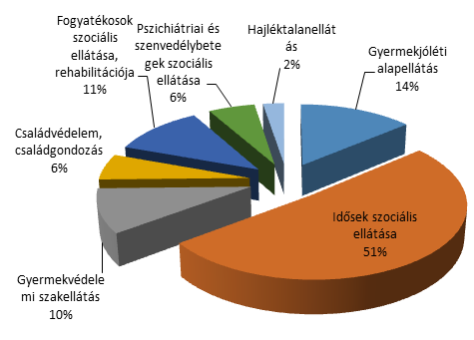
Szociális szakmai továbbképzések 1. alprojekt számszerű eredményei I.
Kidolgozott képzési programok száma: 49 db
Lebonyolított képzések száma: 575 db
Sikeresen végzett szakemberek száma: 13.767 fő
- idősek szociális ellátása: 6.924 fő
- gyermekjóléti alapellátás: 1.904 fő
- fogyatékosok szociális ellátása rehabilitációja: 1.555 fő
- pszichiátriai és szenvedélybetegek szociális ellátása: 808 fő
- gyermekvédelmi szakellátás: 1.371 fő
- családvédelem, családgondozás: 836 fő
- hajléktalanellátás: 369 fő

Slide 11
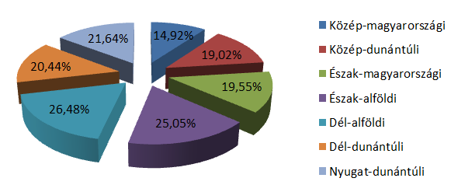
Szociális szakmai továbbképzések 1. alprojekt számszerű eredményei II.
A három legnépszerűbb képzési program:
1) Az esetmegbeszélés gyakorlata, technikái (1377 fő),
2) A kiégés (burn out) megelőzése konfliktuskezelési technikák alkalmazásával (1359 fő),
3) Leggyakoribb időskori kórképek elsődleges ellátása (1334 fő)
A képzést sikeresen elvégzők és a foglalkoztatottak
aránya régiónként

Slide 12
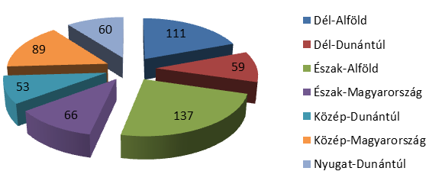
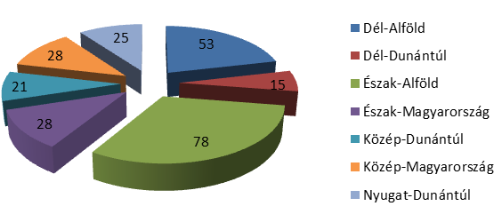
Szociális szakmai továbbképzések 1. alprojekt számszerű eredményei III.
Képzési formák:
Lebonyolított képzések száma: 575 db
Hagyományos képzések 354 db
Kihelyezett képzések 221 db
Lebonyolított képzések darabszáma Forráshiány miatt elutasított intézményi
régiónként jelentkezések száma régiónként-össz. 248(!)

Slide 13
Szociális szakmai továbbképzések 1. alprojekt számszerű eredményei IV.
Eredmények
- új típusú továbbképzési programok kerültek kidolgozása
- a továbbképzésekhez való hozzáférés minden ellátotti területen kiegyenlítetté vált
- a felmért igényekhez illeszkedően minden régióban a leginkább preferált témák kerültek megszervezésre
- a „kihelyezett” képzések szervezése által a képzésre jutás költségei minimálisra csökkentek

Slide 14
Szakmaközi együttműködés képzései 2. alprojekt
Kik jelentkezhettek?
A 9/2000. (VIII.4.) SzCsM rendelet 7.§. 2. bekezdésében meghatározott ellátotti területek valamelyikén személyes gondoskodást végző továbbképzésre kötelezett személyek pályázhattak, akik még a jelenlegi továbbképzési időszakukban továbbképzési kötelezettségüket nem teljesítették.

Slide 15
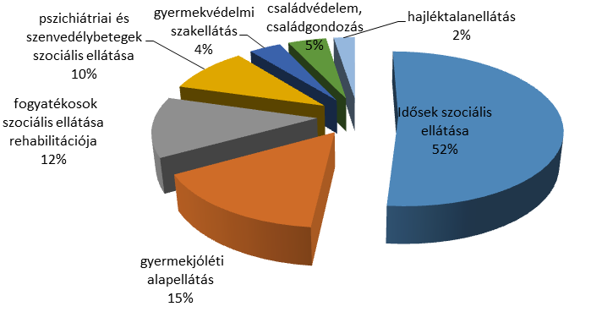
Szakmaközi együttműködés képzései 2. alprojekt számszerű eredményei I.
Kidolgozott képzési programok száma: 16 db
Lebonyolított képzések száma: 26 db
Sikeresen végzett szakemberek száma: 638 fő
- idősek szociális ellátása: 329 fő
- gyermekjóléti alapellátás: 98 fő
- fogyatékosok szociális ellátása rehabilitációja: 80 fő
- pszichiátriai és szenvedélybetegek szociális ellátása: 62 fő
- gyermekvédelmi szakellátás: 24 fő
- családvédelem, családgondozás: 29 fő
- hajléktalanellátás: 16 fő

Slide 16
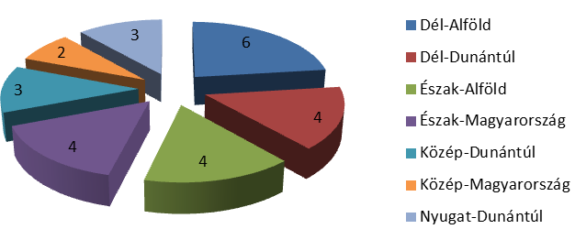
Szakmaközi együttműködés képzései 2. alprojekt számszerű eredményei II.
Lebonyolított képzések darabszáma régiónként

Slide 17
Szakmaközi együttműködés képzései 2. alprojekt számszerű eredményei II.
Eredmények
- a szemléletmód formálása, a különböző társterületekkel való együttműködés intenzitásának javítása
- olyan technikák, módszerek elsajátítása történt, amelynek segítségével az együttműködés hatékonysága növelhető
- a szakmán belüli, a különböző szakterületeken dolgozó munkatársak együttműködésének szorosabbá tétele - a munkamódszer az egymástól tanulás, amely a résztvevők aktív részvételével, esetmegbeszélések, szerepjátékok alkalmazásával valósult meg
- társszakmák részvételének jelentősége
- heterogén csoportok szakterületi és
földrajzi értelemben is
- a szakmaközi együttműködésen
alapuló továbbképzési programok és
gondolkodás meggyökeresítése

Slide 18
Interprofesszionális vezetőképzés 3. alprojekt
Kik jelentkezhettek?
a szociális alapszolgáltatások, szakosított ellátások vezetői,
a gyermekjóléti alapellátás, gyermekvédelmi szakellátás vezetői,
a szociális és gyermekvédelmi ágazati irányításban dolgozó személyek

Slide 19
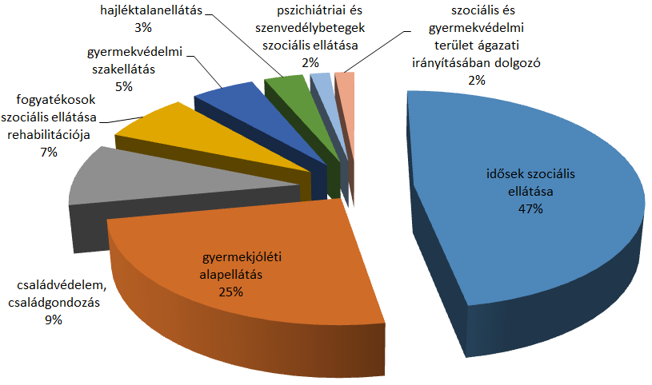
Interprofesszionális vezetőképzés 3. alprojekt számszerű eredményei I.
Kidolgozott képzési programok száma: 1 db /300 óra/
Lebonyolított képzések száma: 16 db
Sikeresen végzett szakemberek száma: 249 fő
- idősek szociális ellátása: 118 fő
- gyermekjóléti alapellátás: 61 fő
- fogyatékosok szociális ellátása rehabilitációja: 18 fő
- pszichiátriai és szenvedélybetegek szociális ellátása: 4 fő
- gyermekvédelmi szakellátás: 13 fő
- családvédelem, családgondozás: 23 fő
- hajléktalanellátás: 8 fő
- ágazati irányításban dolgozók: 4 fő

Slide 20
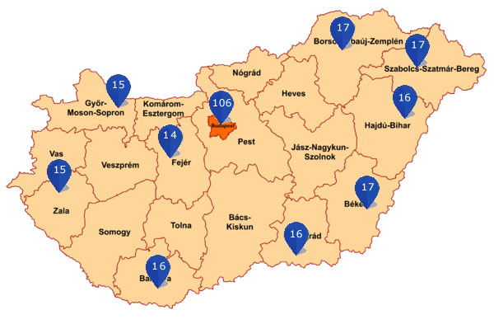
Interprofesszionális vezetőképzés 3. alprojekt számszerű eredményei II.
A képzés helyszínei
Budapest 7 képzési csoport
Székesfehérvár 1 képzési csoport
Zalaegerszeg 1 képzési csoport
Győr 1 képzési csoport
Pécs 1 képzési csoport
Szeged 1 képzési csoport
Békéscsaba 1 képzési csoport
Debrecen 1 képzési csoport
Nyíregyháza 1 képzési csoport
Miskolc 1 képzési csoport

Slide 21
Interprofesszionális vezetőképzés 3. alprojekt számszerű eredményei Iii.
Eredmények
- komplex, interprofesszionális szemléletű, célzottan a szociális- és gyermekvédelmi rendszer vezetői részére szükséges ismerteket integráló 300 órás vezetőképző program, mely az egész ország területén elérhető
- kiscsoportos gyakorlatorientált, tréning jellegű, tematikai egységenként 30 órás, továbbképzések forma
- heterogén képzési csoportok, melyek elősegítették egymás véleményének, szemléletének, szakmai munkamódszereinek megismerését
- a képzés támogatja a szakmaközi együttműködéshez szükséges ismeretek, gyakorlatok megszerzését, a kompetenciák fejlesztését
- a képzések egyik alapvető munkamódszere, az egymástól tanulás, amely a hallgatók aktív részvételével, esetmegbeszélések,
szerepjátékok csoport tréning gyakorlatok alkalmazásával
valósult meg
- nagy előrelépés történt az ágazati
vezetőképzés elméletének és szakmai
standardjainak kialakítása terén

Slide 22
GyermekvédelmI Képzési programok 4. alprojekt
Kik jelentkezhettek?
A befogadó szülői ellátást nyújtó személyes
gondoskodást végző szakemberek
- helyettes szülő,
- nevelőszülő,
- speciális nevelőszülő,
- különleges nevelőszülő.
A gyermekvédelemben dolgozó segítő szakemberek
gyermekvédelmi gyámok,
- alapképzés
- családgondozói,
- utógondozói munkakörben
- a gyermekvédelmi szakellátásban dolgozó szakemberek
- továbbképzés (2 év szakmai gyakorlat)
- hivatásos gyámi,
- gyámi gondozói tanácsadó,
- eseti gondnok
- gyermekotthon vezető munkakörben dolgozó szakember

Slide 23
GyermekvédelmI Képzési programok 4. alprojekt
Kik jelentkezhettek?
befogadó szülőket segítő szakemberek
- nevelőszülő tanácsadó,
- vérszerinti családgondozó,
- gyámi gondozási tanácsadó,
- fejlesztő pedagógus,
- nevelő,
- lakásotthon vezető,
- Intézmény/Szakmai vezető
vérszerinti szülők

Slide 24
GyermekvédelmI Képzések/továbbképzések 4. alprojekt számszerű eredményei I.
Kidolgozott képzési programok száma: 9 db
Nevelőszülői OKJ képzés
Lebonyolított képzések száma: 74 db
Sikeresen végzett szakemberek száma: 1785 (194) fő
Gyermekvédelmi gyámi témájú alap- és továbbképzés
Lebonyolított képzések száma: 17+7 db
Sikeresen végzett szakemberek száma: 406+196 fő
Befogadó szülőket segítő szakemberek alap és tovább képzése
Lebonyolított képzések száma: 1+9 db
Sikeresen végzett szakemberek száma: 25+221 fő

Slide 25
GyermekvédelmI Képzések/továbbképzések 4. alprojekt számszerű eredményei II.
Befogadó szülők továbbképzése
Lebonyolított képzések száma: 50 db
Sikeresen végzett szakemberek száma: 1111 fő
Vérszerinti Szülők Felkészítő Kompetencia-fejlesztő programja
Lebonyolított képzések száma: 1 db
Sikeresen végzett szakemberek száma: 22 fő
Helyettes szülők képzése nem került szervezésre
Hivatásos nevelőszülők képzése nem került szervezésre

Slide 26
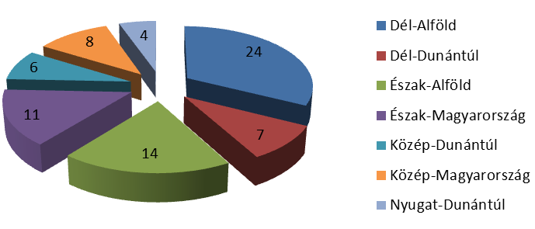
Nevelőszülő okj
Képzési csoportok országos megoszlása
Eredmények
- a gyermekvédelmi rendszer jogszabályban előírt kötelezettségeit kizárólag a nevelőszülői hálózat bővítésével, az új feltételeknek megfelelő szakemberek képzésével, továbbképzésével képes teljesíteni
- ca. 200 fő új nevelőszülő bevonása programba
- új, korábban el nem érhető képzési tartalmak (speciális és különleges nevelési igényű gyermekekkel való bánásmód)
- a képzés közös fórumot teremtett a problémák megvitatására, az egyeztetésre

Slide 27
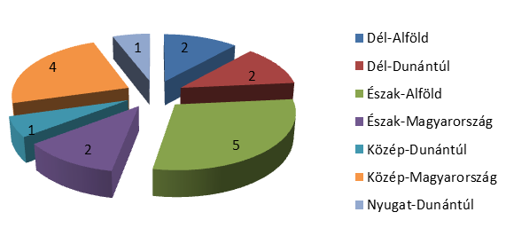
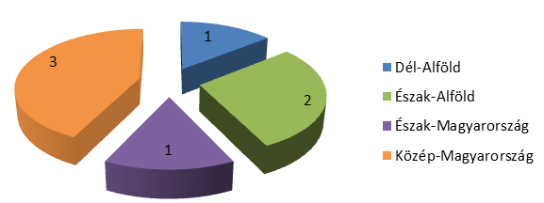
Gyermekvédelmi gyámok alap-/továbbképzése
Képzési csoportok országos megoszlása
Gyermekvédelmi gyámok
alapképzése továbbképzése
Eredmények:
- megvalósult a jogszabályi előírások alapján új feladatokkal rendelkező
gyermekvédelmi gyámok képzése
- számos a területen már dolgozó szakember átképzése valósult meg, ezáltal munkaerőpiaci esélyeik jelentősen javultak
- változó jogszabályi környezet, számos új feladat, kihívás

Slide 28
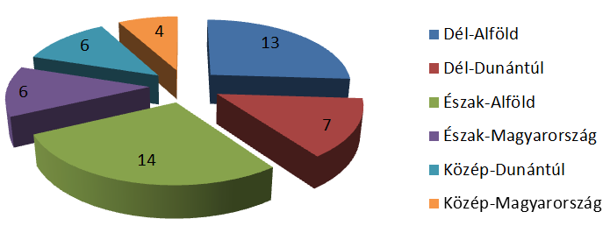
nevelőszülők továbbképzése
Képzési csoportok országos megoszlása
Eredmények
- jogszabályi kötelezettség teljesítésének lehetősége
- a jogszabályi változások miatt aktuális témák
- közös fórum, tapasztalatcsere, információáramlás

Slide 29
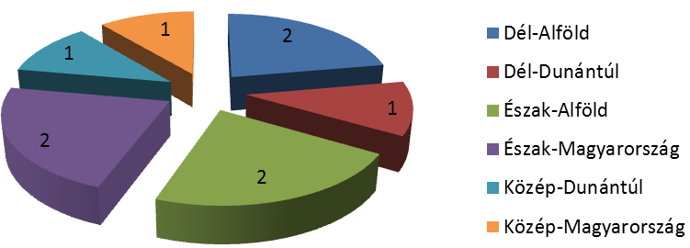
Befogadó szülőket segítő szakemberek alap-/továbbképzése
Képzési csoportok országos megoszlása (továbbképzés)
Eredmények
- a segítő szakmában dolgozók képzésbe történő bevonása
- naprakész szakmai tudás megszerzése
- a befogadó szülői hálózatban tevékenykedők felkészültségének erősítése

Slide 30
Közvetlen Hatások I.
A projekt által elért eredmények közvetlen hatásai:
- a szakmai ismeretek bővülése, az alapképzésben megszerzett tudásanyag és készségek új elvárásokhoz, módszerekhez történő igazítása,
- a kiégés megelőzése, a dolgozók lelki egészségének megóvása
- szakmához kapcsolódó stresszhelyzetek (konfliktus-szituációk) kiküszöbölése, csökkentése,
- szakmai/regionális hálózatok (újra)alakulása,
- a jó gyakorlatok terjesztése, multiplikáció,
- térségi-ágazati együttműködés erősítése a humán közszolgáltatásokban,
- családi minták, a családi szocializáció hatásainak terjesztése,
- a szakmai képzések pozitív hatása a pályaorientációra, növekedhet a szociális pálya megtartóereje,

Slide 31
Közvetlen Hatások II.
A projekt által elért eredmények közvetlen hatásai:
- a továbbképzési lehetőségek országosan kiegyenlített elérhetősége,
- a képzések helyi igényekhez történő igazodása,
- korábban nem fellelhető képzési tartalmak megjelenése,
- korszerű, naprakész tananyagok, több száz résztvevői visszajelzés alapján átdolgozva,
- tapasztalatcsere, tudásmegosztás az oktatók és a résztvevők között,
- együttműködés és egymástól tanulás,
- a továbbképzések fontos elemei az ágazat hatékonyságának és innovációjának, területi együttműködésének (kommunikációjának),
- az egyre komplexebb szociális és gyermekvédelmi problémákra újszerű megoldások keresése.

Slide 34
KÖSZÖNÖM A FIGYELMET!
andras.martos@ncsszi.hu

